Slide 1
ACS Publications 数据库使用指南
Jan. 2024
iGroup ACS Team

Slide 2
“To be the world’s most trusted source of the comprehensive knowledge needed to cultivate the chemists of tomorrow”
目录
平台功能一览
ACS资源介绍
开放获取政策
其他可用资源

Slide 3
平台功能一览

Slide 4
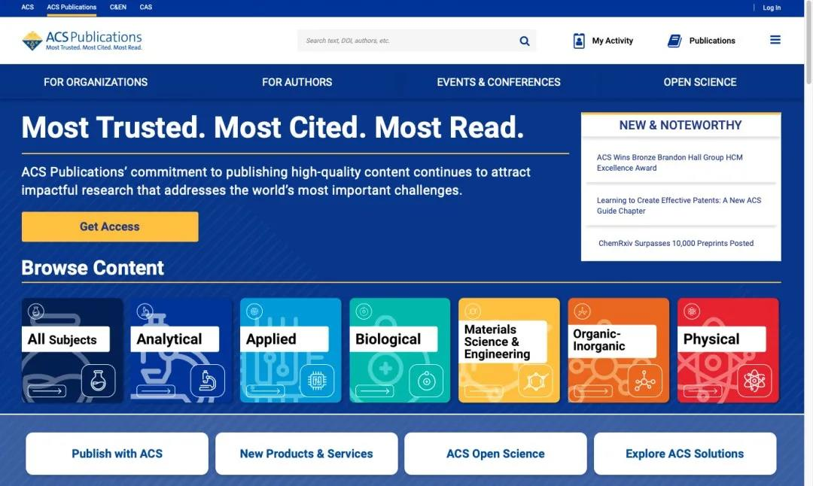
为了在功能上让出版物和各项作者服务（如开放科学平台、在线会议平台等）更容易被发现和检索，ACS在2021年对数据库首页进行了全面改版；但是读者们最常使用的期刊主页和期刊目录没有做变动。
可按分析化学、应用化学、生物化学、材料科学和工程、有机和无机化学以及物理化学六大学科分类浏览出版物。

Slide 5
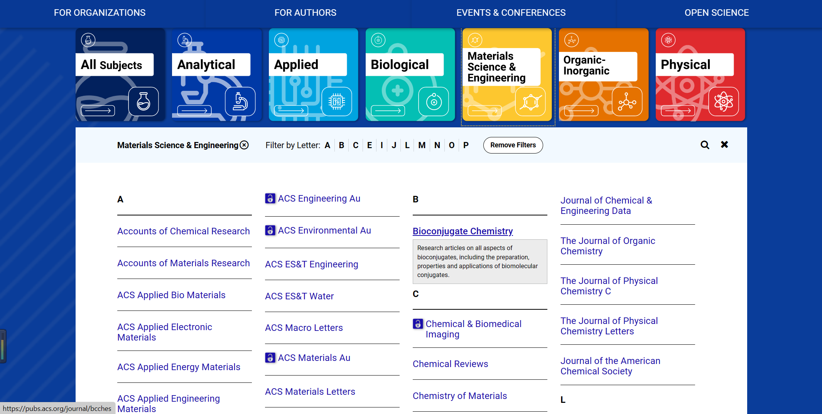
鼠标悬置于期刊标题即可了解其关注的研究方向。

Slide 6
点击数据库首页“Publish with ACS”可直接进入ACS Publishing Center，再点击右上角菜单栏一次性get写作指导、发文政策和投稿平台（ACS Paragon Plus）入口。
具体操作请见短视频指南：https://www.bilibili.com/video/BV1QS4y1s7Eo

Slide 7
数据库内部特色功能
各期刊主页的导航栏简洁明了，方便用户查看提前上线的文章 (ASAP)、历年卷期、期刊基本信息和编辑团队。
各期刊主页列出特刊 (Virtual Issue/Special Issue) 或各类专栏（包括编辑的话、展望、新闻等）入口，用户可一次性查看推荐文章和期刊动态。
可在期刊/电子图书的目录页预览摘要文字和插图。
直观的全文页面：在网页版全文中，文章的被访问、转发/收藏和引用次数一目了然，插图、参考文献列表和 Supporting Information统一归入侧栏。
移动设备自适应：用移动设备打开数据库，网页自动适应，无需安装APP。

Slide 8
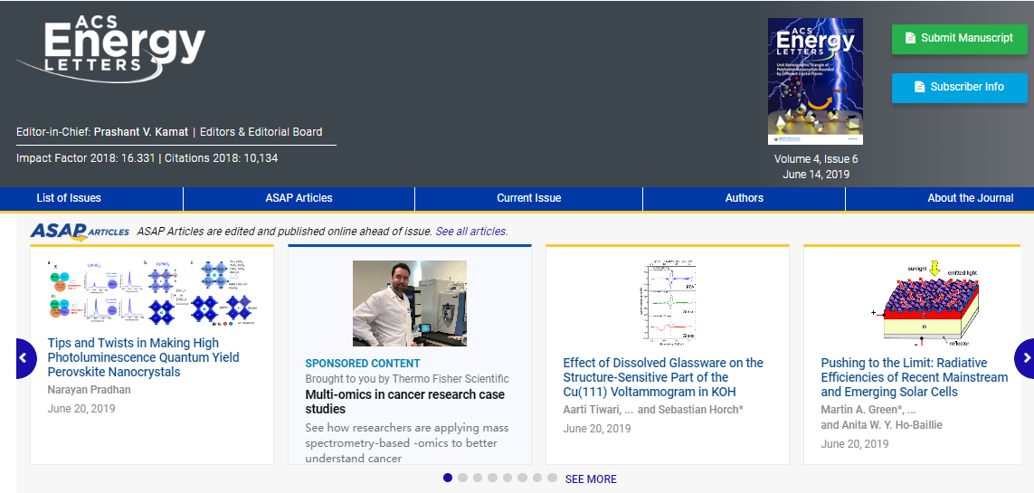
数据库内部特色功能
期刊主页：
① 提前上线的文章 (ASAP) | ② 历年卷期 | ③ 期刊基本信息和收录范围
④ 编辑团队 | ⑤ 各类专栏和特刊（及其征稿信息）
4
2
3
1
5

Slide 9
数据库内部特色功能
ASAP (待刊文章)
已经过同行评审和作者修改
技术编排和作者最终确认后立刻上线
尚无卷期页，但可通过DOI号引用
* ASAP文章现仅开放给订购用户
Notes:
2018 ACS Portfolio Average Submission to ASAP = 10 weeks

Slide 10
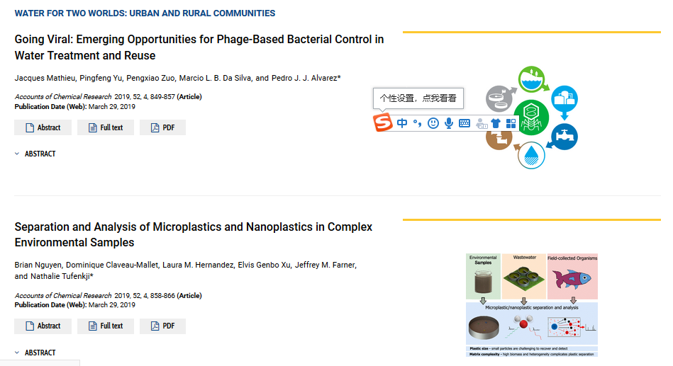
数据库内部特色功能
可在期刊/电子图书的目录页预览：
① 摘要 | ② 插图
2
1

Slide 11
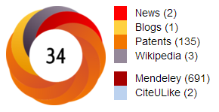
直观的全文页面：
在网页版全文中，① 文章的被访问、转发/收藏和引用次数一目了然
② 插图、参考文献列表和 Supporting Information统一归入侧栏。
1
2
中间这个数字标明了文章见诸新闻媒体或社交网络的次数、被其他论文或专利引用的次数以及被Mendeley等工具收藏的次数。

Slide 12
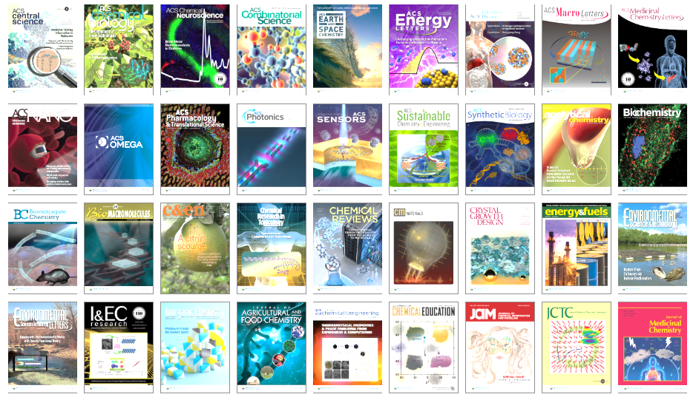
其他特色功能
期刊主页还有哪些功能?
全文页面还有哪些功能?
如何开启高级检索并收藏检索式？
远程访问

Slide 13
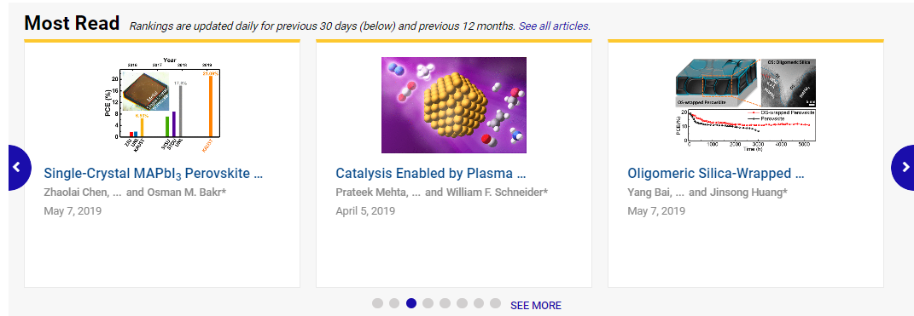
期刊主页还有哪些功能？
查看热门文章：
每种期刊主页的中部都有Most Read板块，代表了该刊在单位时间内吸引访问量（也即全文下载量）最多的文章；点击See all articles查看30天或12个月的统计范围。

Slide 14
期刊主页还有哪些功能？
按学科浏览：
在ACS期刊主页，还有学科筛选栏，可选择学科大类、细分及与之相关的研究主题。例如学科大类选择“材料科学”，细分选择“材料性质”，点击最右的See All即可查看某刊中所有关于材料性质的文章。

Slide 15
2. 全文页面还有哪些功能？
2
向下浏览页面时检索栏永远悬浮在上端
1
同一期内前后翻页
3
侧栏查看辅助信息(supporting information)和实验/报告的原始数据(primary data)
4
推荐文章：看过这篇的读者还看了其他哪些文章？

Slide 16
* Supporting Information是什么？——文章的帮助信息，为编辑、同行评审和读者提供精确和完整的实验步骤和图文信息。它可以是分子结构图、实验参数、实验数据结果，分析图谱等，投稿时需撰写并另外上传。
* 部分Supporting Information呈现在figshare内嵌窗口，点击下方的Download按钮即可下载。
* 2023年起，部分期刊的SI将收录三维可视化内容。

Slide 17
* ACS LiveSlides是什么？——高度概括性的讲解视频，其画面是关于文章的简要PPT、音频来自作者。主要讲解研究目标、所用方法、过程中遇到的困难等。

Slide 18
2. 全文页面还有哪些功能？
5
点击右栏的插图，可打开高清大图；除了以前的ppt格式，现在可以下载图片格式了！

Slide 19
2. 全文页面还有哪些功能？
您可在网页版全文页面将文章分享给微信好友

Slide 20
3. 如何开启高级检索并收藏检索式？
Step 1-简单检索
在首页检索栏输入关键词或作者名。
输入过程中触发的联想关键词，可提供相关性更高的检索结果。

Slide 21
Step 2-筛选
点击一次检索结果页面的Refine Search，展开高级检索条件，如检索词出现的位置、出版日期、期刊名称等。做好进一步筛选后，再次检索。

Slide 22
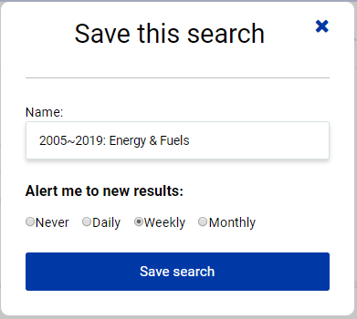
* 如果您之前有注册过ACS ID，那么用它登陆新版数据库平台后，所有之前收藏过的检索式依然在账号中。
Step 3-保存
点击最终检索结果右上方的放大镜按钮，在弹出窗口为检索式命名并设置提醒频率。
点击Save search保存后，除了通过邮件查看该检索式的更新情况，您也可在检索结果和ACS ID账号后台的Saved Searches找到。

Slide 23
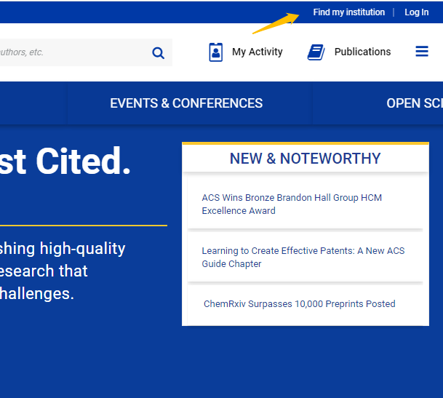
6. 远程访问
2020年起，ACS 数据库加入CARSI，即“Cernet统一认证与资源共享基础设施联盟”，向该联盟的成员高校提供行远程访问认证服务。
Step 1
点击数据库首页右上角的Find my institution；

Slide 24
Step 2
点击右侧的CARSI Federation展开已订购数据库的成员高校名单；

Slide 25
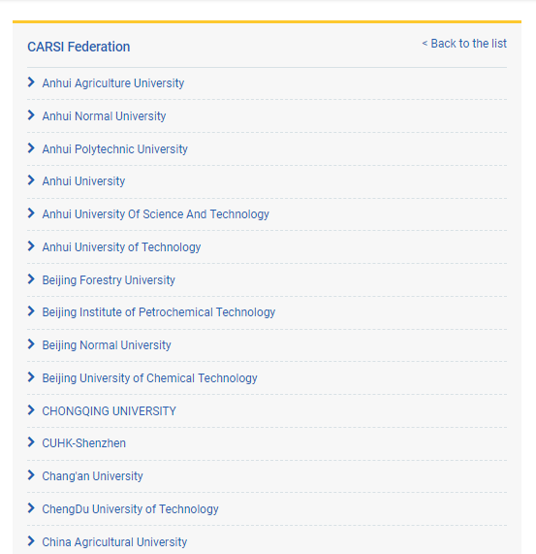
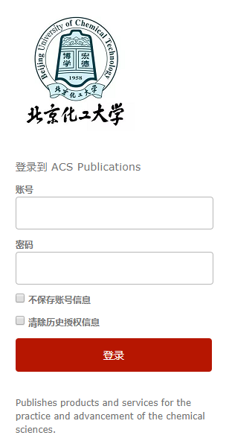
Step 3
点击所在学校的名称进入认证页面，登陆后即可在校外访问ACS电子期刊和图书资源。

Slide 26
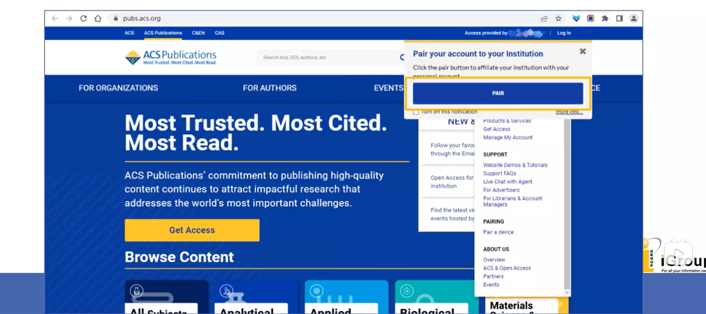
7. 个人远程访问设置
2022年起，ACS 数据库的个人远程访问设置更加简单。具体操作请见短视频：
https://www.bilibili.com/video/BV1Yd4y1E7CY
* 设置后四个月内回到IP范围内再次认证！
* 请保护账号信息、合理利用远程访问功能并避免过量下载导致远程访问时用的IP被封。

Slide 27
ACS资源介绍

Slide 28
ACS资源涵盖学科
无机化学
有机化学
物理化学
分析化学
分子生物学
环境科学与工程
材料科学与工程
农学与食品科学
晶体学
绿色化工
纳米技术
清洁能源
地球化学
化学信息学
生物材料
临床化学
药理学
传统化学二级学科及相关学科
物理与光学学院
化学工程学院
材料科学与工程学院
能源学院
环资学院
计算机学院
医学工程学院
医学院
药学院
适用于几乎所有高校STEM学院
近年新刊涉及
的交叉学科

Slide 29
60多种同行评审期刊
2023年新增文章数超过6万篇
近年新增期刊：
① 多种涉及材料科学和其他学科交叉领域的期刊：
ACS Applied Nano Materials（IF已出）
ACS Applied Energy Materials （IF已出）
ACS Applied Bio Materials（即时IF已出）
ACS Applied Polymer Materials （IF已出）
ACS Applied Electronic Materials （IF已出）
ACS Materials Letters （IF已出）
ACS Applied Optical Materials（2022年末上线）
ACS Applied Engineering Materials（2022年中上线）
② 一种药理学和医学领域期刊：
ACS Pharmacology & Translational Science（IF已出）
③ 一种以化学职业健康和安全操作为主题的期刊：
ACS Chemical Health & Safety（回溯至1994年；IF已出）
④ 三种环境科学子刊：
ACS ES&T Engineering（2021年上线； IF已出）
ACS ES&T Waters（2021年上线； IF已出） ACS ES&T Air（2024年1月正式上线）
ACS ES&T Air（2023年末上线）
⑤ 两种农学和食品科学子刊：
ACS Agricultural Science & Technology（2021年上线； IF已出）
ACS Food Science & Technology（2021年上线； IF已出）
ACS Publications资源类型
Journals=期刊

Slide 30
60多种同行评审期刊
新刊（最早于10月上线待刊文章）
ACS Applied Engineering Materials
代理主编：Jessica D. Schiffman，马萨诸塞大学化学工程系副教授
主要收录阐述材料理论、模拟、建模或机器学习辅助设计的论文，尤其欢迎为工程应用提供新见解的文章。同时也考虑收录那些包含创新方法的实验型研究，包括具备耐久应用价值的新材料的制备、表征和评价方法。
ACS Applied Optical Materials
代理主编：Elena Galoppini，罗格斯大学化学系杰出教授
关注光学材料实验和理论研究（包括模拟和建模）的跨学科研究，尤其是光学材料的创新性应，同时也致力于扩充材料科学中有关光与物质相互作用的基础知识。
ACS Publications资源类型
Journals=期刊

Slide 31
60多种同行评审期刊
合作期刊（以下期刊均已获得）：
① 为美国质谱学会会刊提供访问和投稿平台：
JASMS（回溯至1990年第一期）
② 上海科技大学与ACS合办：
Accounts of Materials Research（材料研究评述）
③ 为学会下属部门专刊提供访问和投稿平台：
ACS Chemical Health & Safety（ACS化学职业健康和安全）
扫码查看含影响因子和研究方向的完整期刊列表
ACS Publications资源类型
Journals=期刊

Slide 32
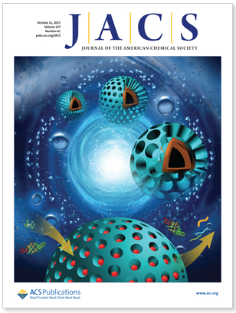
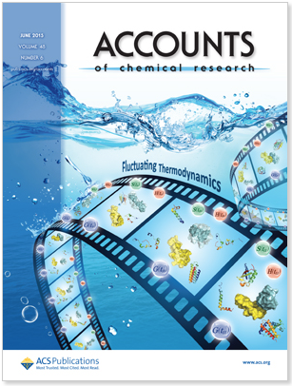
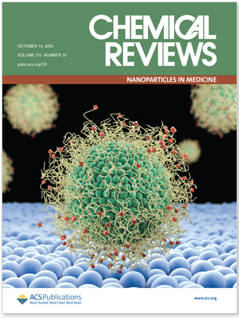
We are Stewards of the Most Prestigious Journals
in Chemistry-Related Science
化学相关学科最权威期刊的“管家”
期刊 - 综合、权威
JOURNAL OF THE AMERICAN
CHEMICAL SOCIETY
美国化学会志
CHEMICAL REVIEWS
化学评论
ACCOUNTS OF CHEMICAL RESEARCH
化学研究评述
JACS：ACS旗舰刊，化学大类中被引次数最多
JIF
15.0
JIF
18.3
JIF
62.1
To be the world’s most trusted source of the comprehensive knowledge needed to cultivate the chemists of tomorrow
CR：经典综述刊，化学大类中IF最高

Slide 33
ES&T：环境科学领域权威期刊《环境科学和技术》的英文缩写
期刊 - 新刊详解
ACS ES&T 家族子刊：不定期推出多种专题征稿！
JIF
7.1
JIF
5.3
2024
online
针对能源和环境关联问题的可持续工程工艺；
环境催化、电催化、光催化；
可持续和可再生材料的设计开发；
环境监测和感应技术的开发；
固液气态废弃物的处理、处置和资源回收…
供水和可持续性；
水处理、循环和再利用；
水资源保护、政策和规范；
地下水修复和恢复；
新型污染物的检测和定性；
水环境污染物传递和演变过程模拟
…
大气中的化学、物理和生物过程
气体物质、气溶胶和云
空气污染对健康和生态系统的影响
空气污染的来源及控制技术和策略
室内空气质量和污染
科学与政策的跨界研究
…

Slide 34
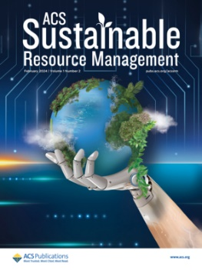
期刊 - 新刊详解
ACS Sustainable Resource Management：ACS Sustainable Chemistry & Engineering的姊妹刊
收录文章主题：
通过将外排物（如废气、污水、固态废物）转换为有用化合物或原料以实现循环的科学和工程
涵盖系统思维、地球界限和基于环境指数的手段的研究，以确保设想的循环方式可在减少环境足迹和毒性方面切实达到可持续性
2024
online

Slide 35
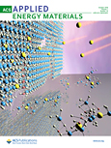
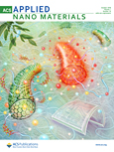
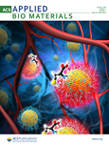
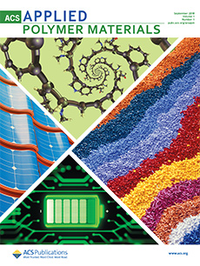
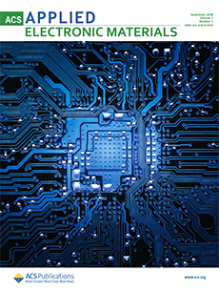
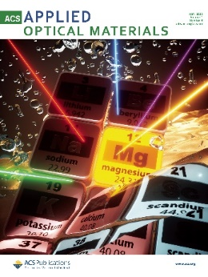
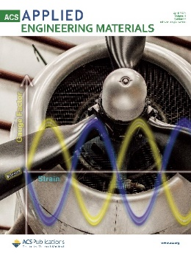
期刊 - 新刊详解
广受好评的应用材料类期刊ACS Applied Materials & Interfaces 扩大了自己的出版线、新增了7种交叉学科新刊。
应用能源材料
应用纳米材料
应用生物材料
应用高分子材料
应用电子材料
应用光学材料
应用工程材料

Slide 36
期刊 - 新刊详解
ACS Chemical Health & Safety
JIF
3.0
1994 - 2004
Chemical Health & Safety
2005 – 2019
Journal of Chemical Health & Safety
2020年起
正式更名为 ACS Chemical Health & Safety，并将第一期至今的全部内容转移至ACS Publications数据库，作者通过ACS Paragon Plus平台投稿。
收录文章主题：
风险评估
危险品介绍
实验室事故报道和经验总结
新出现的污染物和化学安全信息
pubs.acs.org/journal/achsc5

Slide 37
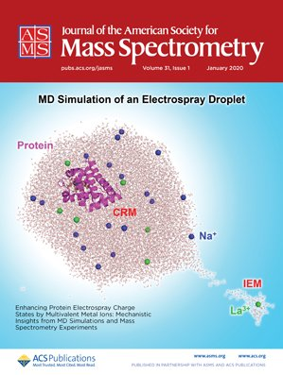
期刊 - 合作期刊
Journal of the American Society for Mass Spectrum
JIF
3.2
2020年起，ACS出版社与美国质谱学会（ASMS）在JASMS上达成合作分工：
在保留ASMS下属的独立编辑团队的同时、籍由ACS出色的电子出版运营能力，为期刊作者和读者带来更多益处。
收录文章主题：
仪器原理、设计和展示
气相离子的结构和化学性质
热动力学性质
离子光谱
化学分子运动学
离子化的机理
离子碎片化的理论
簇离子
势能面
https://pubs.acs.org/journal/achsc5

Slide 38
期刊 - 合作期刊
Account of Materials Research
与上海科技大学合作出版，是ACS的第一本国际合作期刊。
2020年末创刊，2022年即被ESCI收录，2023年被SCI收录并获得影响因子。
发表简明扼要的评论性综述文章，邀请作者概述材料科学和工程各领域的基础和应用研究，旨在向读者系统地介绍作者的研究工作。
期刊目前仅限约稿，但可以先提交proposal给主编审阅，等待约稿。
JIF
14.6
https://pubs.acs.org/journal/amrcda
主编：西湖大学教授黄嘉兴（曾就职于美国西北大学）
致力于利用化学原理和工具推进材料加工和制造，并利用材料方面的创新来解决其它科学、工程和社会领域的问题

Slide 39
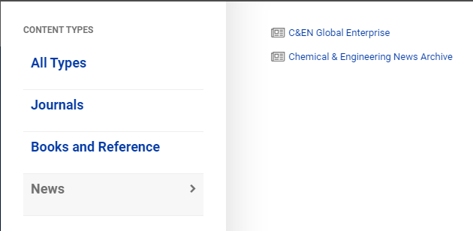
C&EN Global Enterprise
涵盖C&EN新闻杂志2016年至今发表的内容：
进入该平台后，点击 ，选择相应年份。
报道最新研究进展、政策趋势、就业信息。
C&EN“安全地带”（化学安全科普博客）：https://cenblog.org/the-safety-zone
ACS Publications资源类型
News=新闻杂志
* 订购高校请通过数据库访问：
https://pubs.acs.org/journal/cgeabj
C&EN Archives
该刊2016年之前发表的内容。

Slide 40
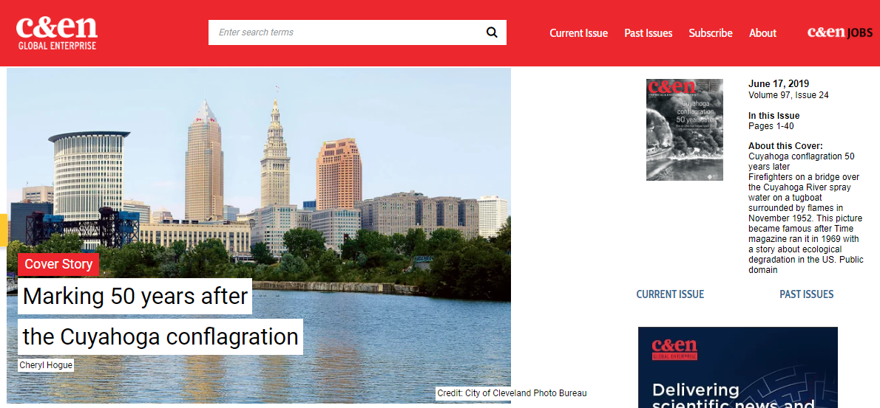
C&EN Global Enterprise
化学化工新闻全球事业平台
科技
医学
社会
市场营销
工程
环境
其他主题
（如商业、法规、政策等等）

Slide 41
ACS eBooks
Advances in Chemistry (1949 ~ 1998)
- 已停更，经典参考内容，共255本
ACS Symposium Series (1974 ~ 至今)
- 每年新增30-35本，共1400多本
- 涵盖生物工程、环境技术、材料、农业、食品、高分子化学、化学教育等多个应用领域
ACS Medicinal Chemistry Reviews (2022年起被收录于ACS数据库)
- 由ACS药化部门出品的优秀年鉴；就制药行业的重要议题提供了及时和批判性的总结！
ACS In Focus 系列电子书
- Inaugural Collection（10本，已全部上线）
- Collection 1（20本，已全部上线）
- Collection 2（20本，已全部上线）
- Collection 3（20本，2023下半年起上线）
ACS Publications资源类型
Books and Reference=图书
ACS Guide to Scholarly Communication
- 2020年新版上线，每年不定期更新一定内容
- 纳入专门针对数字时代论文发表的新章节
- ACS学术写作和交流的权威参考

Slide 42
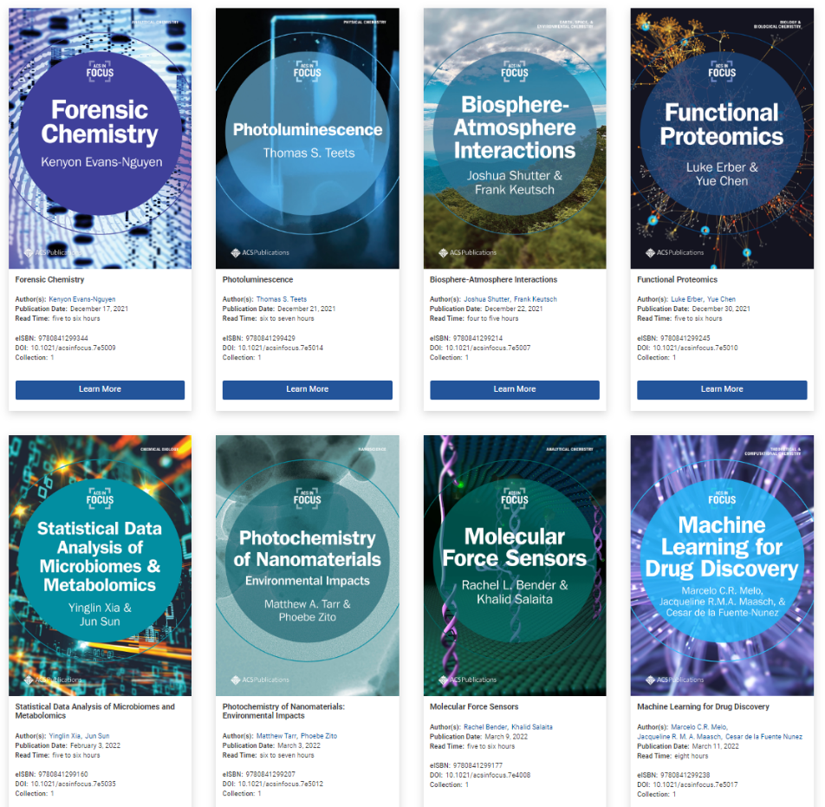
ACS In Focus 系列电子书
- 完整性：从概念、方法到应用完整介绍某一新兴学科
- 跨学科性：介绍新兴学科与化学等传统学科的交叉状况
- 难易适中：可作为本科生、研一、二学生的课外读物
每一章节均附有知识回顾和参考书目！
文中插入专业术语解释！
ACS Publications资源类型
Books and Reference=图书

Slide 43
开放获取 (OA) 政策

Slide 44
ACS对全球开放科学呼声的回应
学术出版多年来一直在向开放获取迈进，ACS积极应对全球开放获取以及开放科学的呼声，2020年之前，ACS旗下有两本全OA的期刊。
2015年上线的ACS Central Science（不收取发表费用），目标是提升化学作为“核心科学”的关注度，自创刊以来不断发表与其他学科交叉领域杰出的研究成果。
2016年上线的ACS Omega, 旨在快速发表经过同行评议的研究成果，加快新理念和有潜力的研究的传播，从而推动化学科学的前沿。
2021年起上线Au（金）系列期刊，提供覆盖有机、环境、物理等各个领域的全OA期刊。目前JACS Au和ACS Polymers Au已获得首个影响因子。

Slide 45
ACS Central Science（ACS中心科学）文章被接受发表后无需作者付费；
接受门槛较高，对研究的创新度和前沿性有非常高的要求；
每年仅发表100-200篇研究论文。
JIF
18.2
IF
4.1
ACS Omega（ACS欧米伽）让作者以低于多数主流期刊的费用换取文章的开放；
注重研究工作的严谨和客观；
收录Research Article（研究论文）, Mini-review（短综述）和Perspective（展望）；
自2019年首获IF后，稳步增长。

Slide 46
OA政策
ACS AuthorChoice让作者及其资助基金（如美国的NIST以及能源部发布的研究基金）以合理的费用换取研究成果的开放；
AuthorChoice的费用只向通讯作者收取；
文章被编辑部接受后再付费。
ACS Editors’ Choice 栏目是由各刊编辑每天挑选一篇高品质的热点研究文章，在一段时间内开放其访问权；
作者只需在投稿中允许被该栏目收录，不产生任何费用；
该栏目可按期刊名称筛选查看文章；新版数据库增加高访问量文章和高被引量文章两个筛选项！

Slide 47
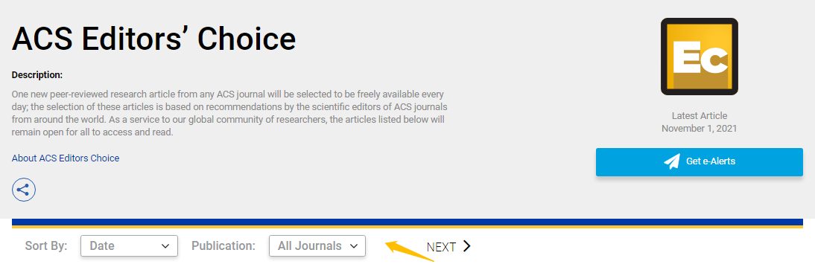
ACS AuthorChoice 访问入口（栏目文章为限时开放，如有需要，请及时查看！）
筛选栏：选择文章排列方式和所属期刊

Slide 48
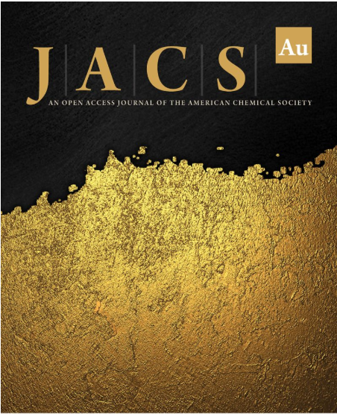
为各个学科推出Au系列OA期刊
JACS Au（JACS金）
2021年1月正式出版首卷首期，每期收录10~20篇文章。
在涉及化学领域各分支学科的同时，更看重研究的即时影响力。
遵循JACS的传统，发表对全球化学群体都具有广泛影响和相关性的研究。
JACS Au 将拥有一支独立于其他期刊的编辑团队。
遵循 ACS AuthorChoice政策，费用见下一页。

Slide 49
在ACS期刊发表开放获取(OA)文章的费用
 | 标准费用 | ACS会员费用
ACS Central Science | 免费 如选择CC-BY-NC-ND创作共享授权，则需另外支付$1,000。
ACS Omega | $ 1,250
Au系列期刊 （包括JACS Au） | 选择CC-BY-NC-ND：$ 4,000 | 选择CC-BY-NC-ND：$ 3,500
 | 选择CC-BY ：$ 5,000 | 选择CC-BY ：$ 4,500
* 投稿被接受（accept）后，通讯作者将按照邮件提示来选择授权方式并支付费用。
① CC-BY-NC-ND：不允许商用和修改的创作共享授权
② CC-BY：允许商用和修改的创作共享授权

Slide 50
作者可利用的其他免费访问途径
利用免费的ACS Articles on Request Links（按需转发的文章链接）来引导您的读者来访问您发表在ACS期刊上的文章；
文章发表后，ACS出版社会发送这条独特的链接到通讯作者的邮箱；
通讯作者可转发该链接给同事或学生，或添加到自己的ORCID个人档案；
通过这条链接，他人可在您文章发表后一年内免费访问五十次，从而提高了您研究的知名度。

Slide 51
iGroup ACS Team
周蓓蓓 - team leader (maggie@igroup.com.cn)
赵璟、王子豪 - trainer (rudy@igroup.com.cn/peter@igroup.com.cn)
任 彦 - coordinator (maryann@igroup.com.cn)
iGroup是美国化学会、美国物理学会、美国计算机协会等学协会全文数据库和在线出版物的国内独家代理
www.igroup.com.cn

